Slide 1
СЕЧЕНИЯ ЦИЛИНДРА И КОНУСА
Литература
1. Акопян А.В., Заславский А.А. Геометрические свойства кривых второго порядка. – М.: МЦНМО, 2007.
2. Бронштейн И.Н. Общие свойства конических сечений. Квант, 1975, № 5.
3. Глейзер Г.И. История математики в школе. IX-X кл. – М.: Просвещение, 1983.
4. Скопец З.А. Конические сечения. Энциклопедия элементарной математики, т. 5. – М.: Наука, 1966.
5. Штейгауз Г. Математический калейдоскоп. – М.: Наука, 1981.
6. Смирнова И.М. Геометрия. Учеб. Пособие для 10-11 кл. гуманитарного профиля. – М.: Просвещение, 1997.
7. Смирнова И.М., Смирнов В.А. Геометрия. 10-11 класс: учеб. для учащихся общеобразоват. учреждений (базовый и профильный уровни. – 8-е изд., стер. – М.: Мнемозина, 2012.
Notes:
В режиме слайдов ответы и решения появляются после кликанья мышкой

Slide 2
СЕЧЕНИЯ ЦИЛИНДРА ПЛОСКОСТЬЮ
Сечения цилиндра плоскостью можно рассматривать как параллельные проекции основания цилиндра на эту плоскость. Поэтому, если плоскость параллельна плоскости основания, то в сечении получается круг, равный основанию. Если же плоскость сечения составляет некоторый угол с плоскостью основания и не пересекает основания, то в сечении будет фигура, ограниченная эллипсом.
Notes:
В режиме слайдов ответы и решения появляются после кликанья мышкой

Slide 3
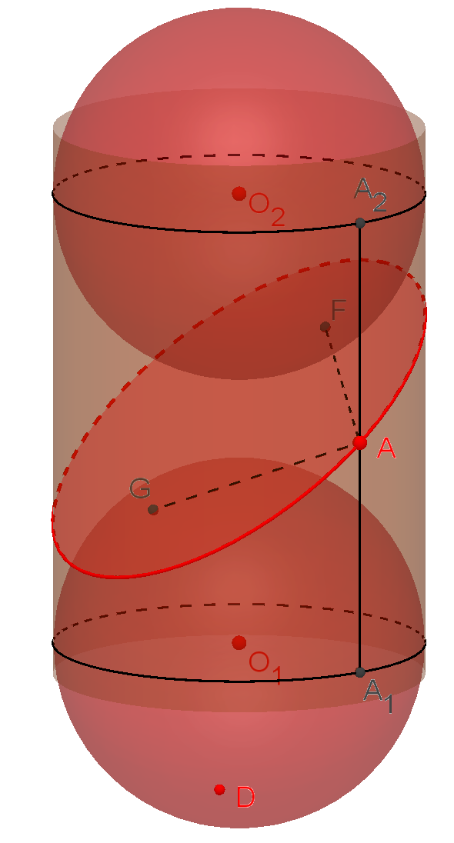
СЕЧЕНИЯ ЦИЛИНДРА ПЛОСКОСТЬЮ
Теорема. Внутри эллипса существуют такие точки F₁ и F₂, называемые фокусами эллипса, что сумма расстояний от любой точки А эллипса до этих точек есть величина постоянная.
Notes:
В режиме слайдов ответы и решения появляются после кликанья мышкой

Slide 4
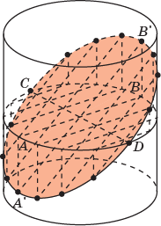
Построение сечения цилиндра
Проведем сопряженные диаметры AB и CD.
Через точки A и B проведём образующие цилиндра и отметим на них какие-нибудь точки A’, B’ (AA’ = BB’).
Проведем хорды, параллельные AB, и через их точки пересечения с диаметром CD проведем прямые, параллельные A’B’.
Через концы хорд проведём образующие, и найдём их точки пересечения с этими прямыми.
Эти точки будут принадлежать искомому эллипсу.
Соединяя их плавной кривой, получим искомое сечение.

Slide 5
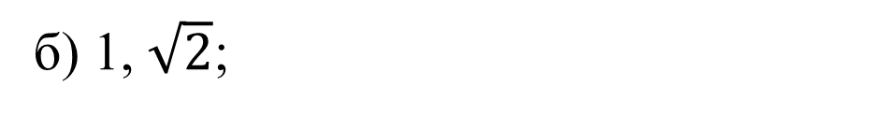

Цилиндр радиусом основания 1 пересечен плоскостью, составляющей угол: а) 30^{о}; б) 45^{о}; в) 60^{о} с плоскостью основания. Найдите малую и большую полуоси эллипса, получившегося в сечении.
Ответ: а) 1, $\frac{2}{\sqrt{3}}$;
б) 1, $\sqrt{2}$;
в) 1, 2.

Slide 6
В основании цилиндра круг радиусом R. Боковая поверхность цилиндра пересечена плоскостью. Найдите площадь сечения цилиндра этой плоскостью, если она образует с плоскостью основания угол .
Ответ:

Slide 7
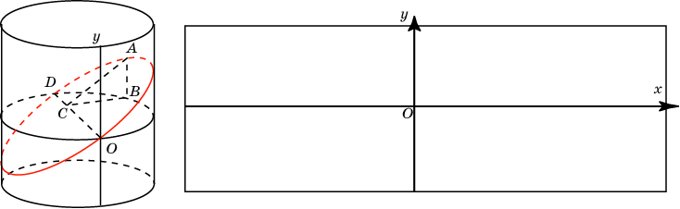
Возьмем прямоугольный лист бумаги и нарисуем на нем оси координат Ox и Oy. Затем свернем этот лист в прямой круговой цилиндр, радиус основания которого примем за единицу. Ось Ox свернется в окружность радиуса 1, а ось Oy станет образующей цилиндра. Через диаметр OD полученной окружности проведем сечение, составляющее с плоскостью окружности угол в 45°. В этом случае сечением будет эллипс. Развернем цилиндр обратно в прямоугольник. Выясним, в какую кривую развернется эллипс.
Notes:
В режиме слайдов ответы и решения появляются после кликанья мышкой

Slide 8
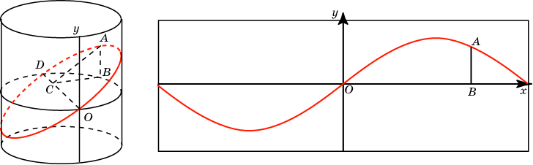
Докажем, что эллипс развернется в кривую, являющуюся частью синусоиды. Для этого из произвольной точки A на эллипсе опустим перпендикуляры на плоскость окружности и диаметр окружности OD. Получим соответственно точки B и C. Треугольник ABC прямоугольный и равнобедренный, так как ∠ABC = 90°, ∠ACB = 45°. Следовательно, AB = BC. Заметим, что BC = sin x, где x - длина дуги OB. Для этого достаточно обратиться к рисунку и вспомнить определение синуса. Таким образом, AB = sin x, где x = OB, т. е. эта кривая является частью синусоиды с уравнением y = sin x.
Notes:
В режиме слайдов ответы и решения появляются после кликанья мышкой

Slide 9
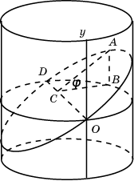
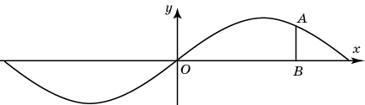
Возьмем прямоугольный лист бумаги и нарисуем на нем оси координат Ox и Oy параллельно соответствующим сторонам. Затем свернем этот лист в прямой круговой цилиндр, радиус основания которого примем за единицу. Ось Ox свернется в окружность радиуса 1, а ось Oy станет образующей цилиндра. Через диаметр OD полученной окружности проведем сечение, составляющее с плоскостью окружности угол . Развернем цилиндр обратно в прямоугольник. Выясните, в какую кривую развернется эллипс.
Ответ: y = k·sin x , где k = tg φ.

Slide 10
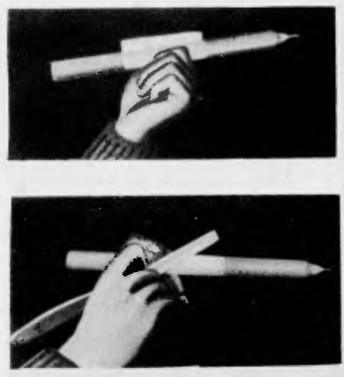
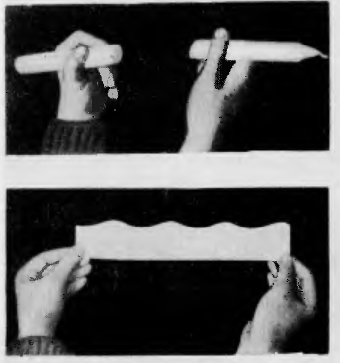
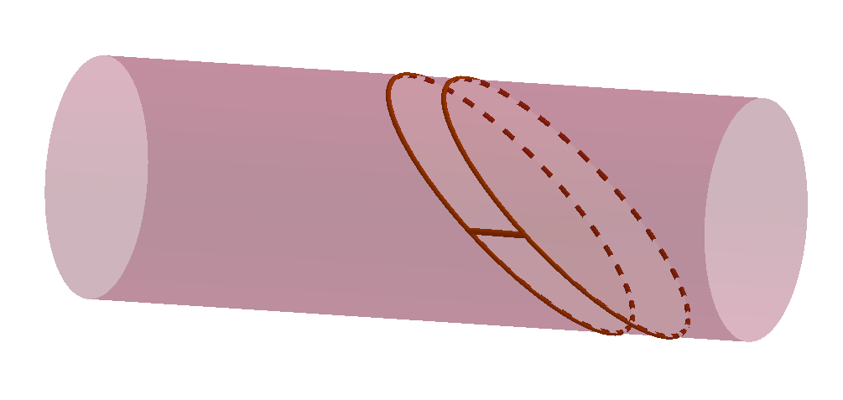
Штейнгауз Г. Математический калейдоскоп. – М.: Физматлит, 1981

Slide 11
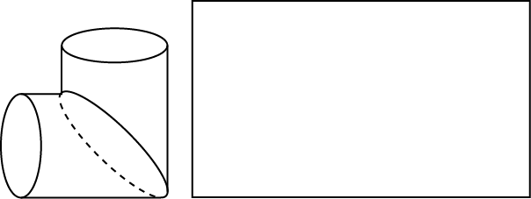
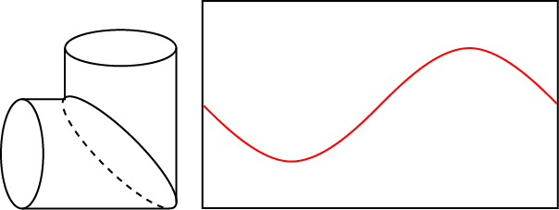
Как из прямоугольного листа получить кусок трубы, изображенной на рисунке?
Нужно разрезать лист по синусоиде (y = sin x), и из получившихся кусков сложить две части трубы.

Slide 12
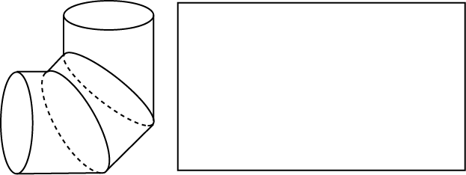
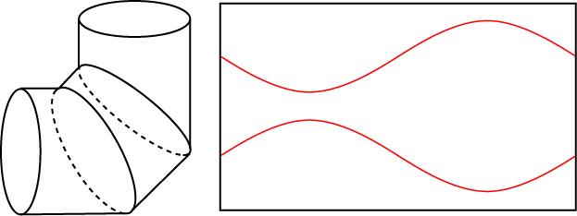
Как из прямоугольного листа получить кусок трубы, изображенной на рисунке?
Нужно разрезать лист по двум синусоидам (y = k·sin x, y = -k·sin x, k = tg 22^{о}30’) , и из получившихся кусков сложить три части трубы.

Slide 13
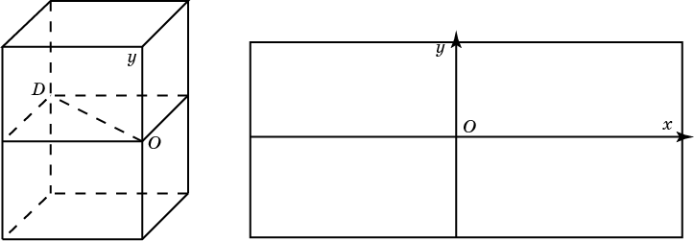
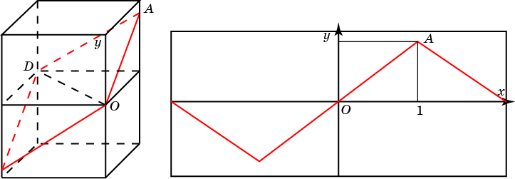
Возьмем прямоугольный лист бумаги с нарисованными на нем осями координат. Свернем этот лист в боковую поверхность правильной четырехугольной призмы. Сторону основания призмы примем за 1. Через точки О и D проведем сечение плоскостью, составляющей с плоскостью основания угол 45^{о}. Развернем лист бумаги. Выясните, какая при этом получится кривая?
Какие координаты имеет точка A?
Ответ:

Slide 14
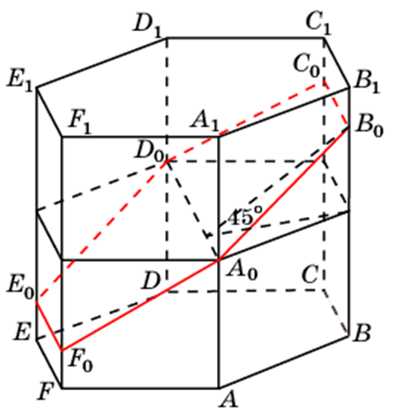
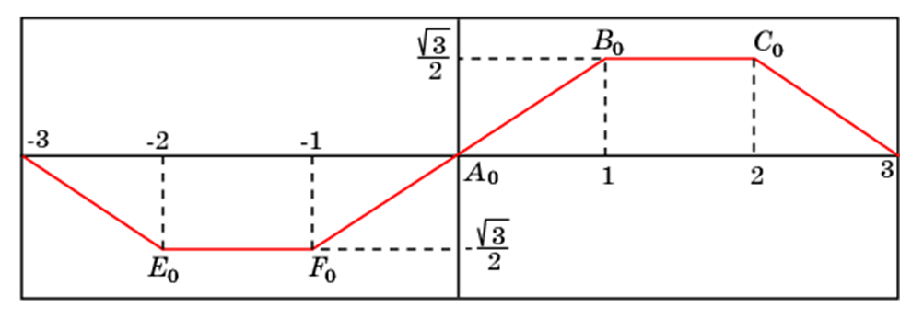
В правильной шестиугольной призме, стороны основания которой равны 1, провели сечение плоскостью, составляющей с плоскостью основания угол 45^{о}. Боковую поверхность разрезали по ребру DD₁ и развернули на плоскость. Изобразите линию, образованную сечением этой призмы.

Slide 15
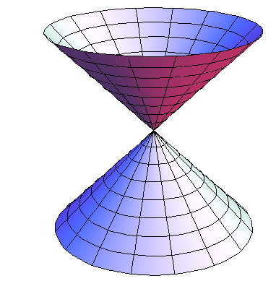
КОНИЧЕСКИЕ СЕЧЕНИЯ
Для данного конуса рассмотрим коническую поверхность, образованную прямыми, проходящими через вершину конуса и точки окружности основания конуса.
Сечения конической поверхности плоскостью можно рассматривать как центральную проекцию окружности основания конуса на эту плоскость. Поэтому, если плоскость параллельна плоскости основания и не проходит через вершину конуса, то в сечении конической поверхности получается окружность.
Notes:
В режиме слайдов ответы и решения появляются после кликанья мышкой

Slide 16
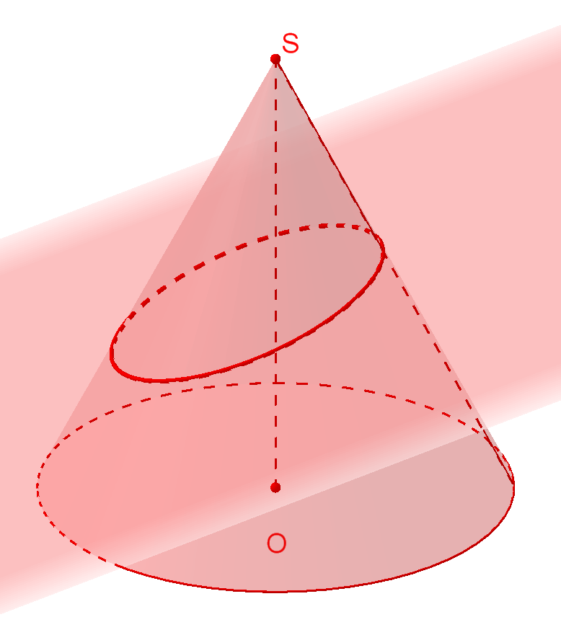
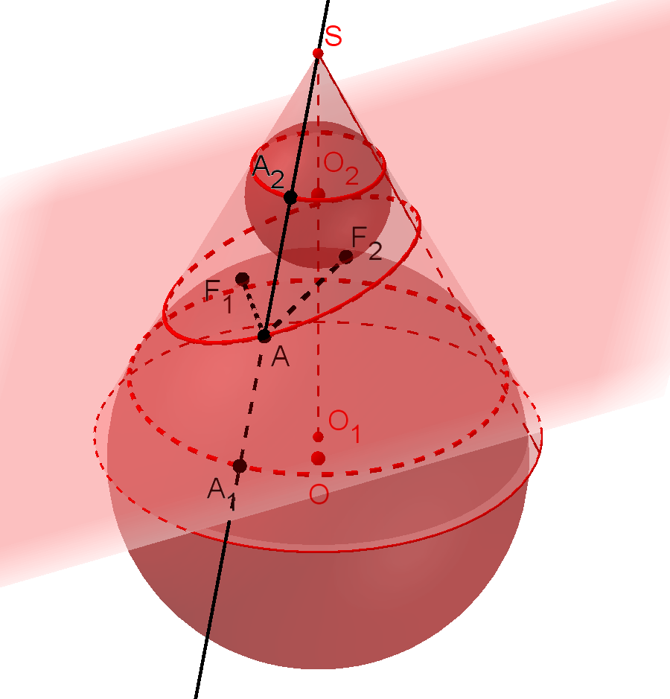
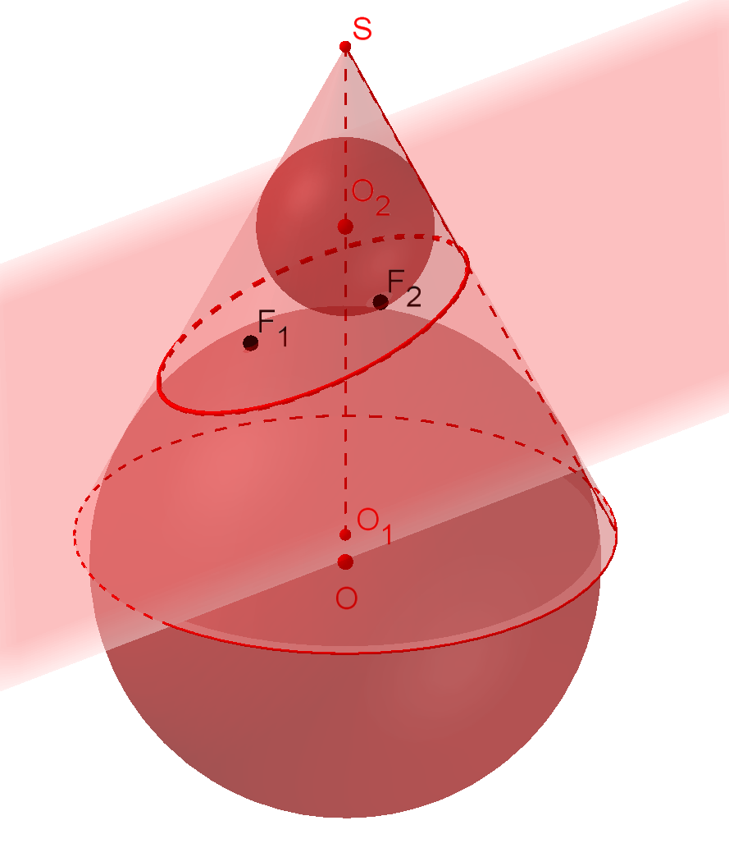
Теорема 1
Если плоскость образует с осью конуса угол, больший, чем угол между образующей и этой осью, то в сечении конической поверхности получается эллипс.
Notes:
В режиме слайдов ответы и решения появляются после кликанья мышкой

Slide 17
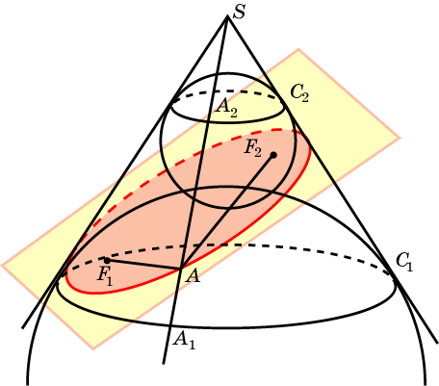
Доказательство. Впишем в коническую поверхность две сферы, касающиеся плоскости сечения в некоторых точках F₁, F₂ и конической поверхности по окружностям C₁ и C₂ соответственно.
Пусть А – произвольная точка сечения. Проведем образующую AS и обозначим через А₁, А₂ точки ее пересечения с окружностями C₁, C₂ соответственно. Заметим, что прямая AS является касательной к обеим сферам.
Воспользуемся тем, что отрезки касательных, проведенных к сфере из одной точки, равны. Тогда AF₁ = AA₁, AF₂ = AA₂. Поэтому AF₁ + AF₂ = AA₁ + AA₂ = A₁A₂. Но длина отрезка А₁А₂ не зависит от выбора точки А сечения. Она равна образующей соответствующего усеченного конуса. Поэтому сумма расстояний от точки А до точек F₁, F₂ будет постоянной.
Notes:
В режиме слайдов ответы и решения появляются после кликанья мышкой

Slide 18
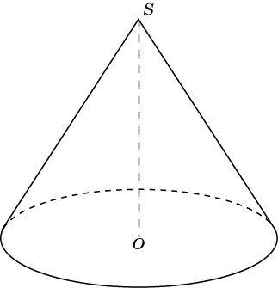
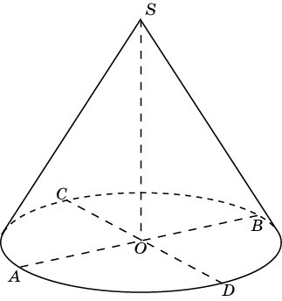
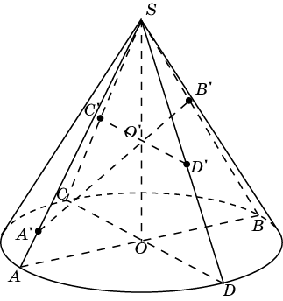
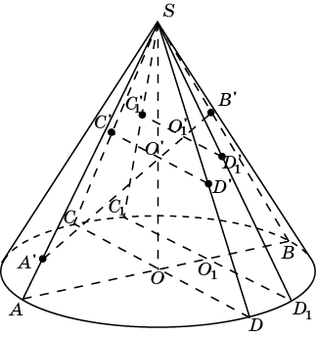
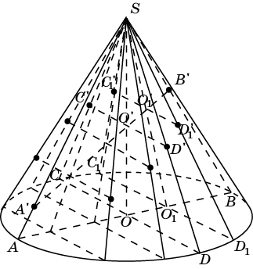
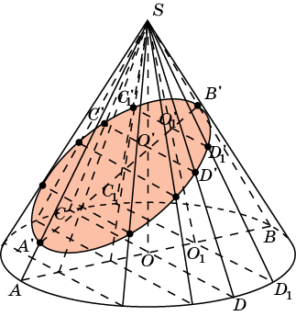
Построение сечение конуса (эллипс)
В эллипсе, изображающем основание конуса, проведем сопряженные диаметры AB и CD.
На образующих SA и SB выберем какие-нибудь точки A’ и B’. Точку пересечения A’B’ и SO обозначим O’. Через нее проведем прямую, параллельную CD и ее точки пересечения с SC и SD обозначим C’ и D’ соответственно. Они будут принадлежать искомому сечению.
Проведем хорду C₁D₁, параллельную CD, и точку O₁ ее пересечения с AB соединим с S. Точку пересечения SO₁ и A’B’ обозначим O₁. Через точку O₁ проведем прямую, параллельную C₁D₁ и ее точки пересечения с SC₁ и SD₁ обозначим C’₁ и D’₁, соответственно. Они будут принадлежать искомому сечению.
Аналогичным образом построим несколько других точек.
Соединяя их плавной кривой, получим искомое сечение.

Slide 19
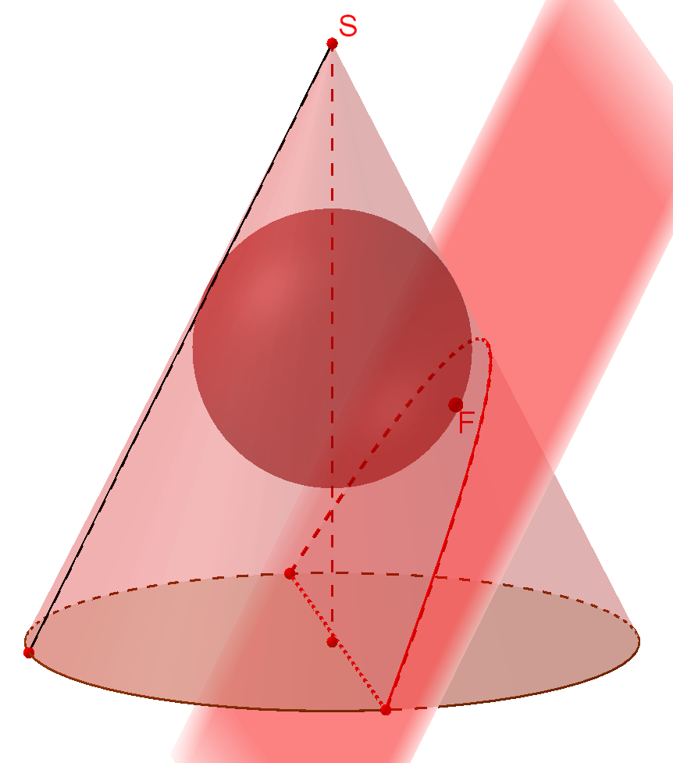
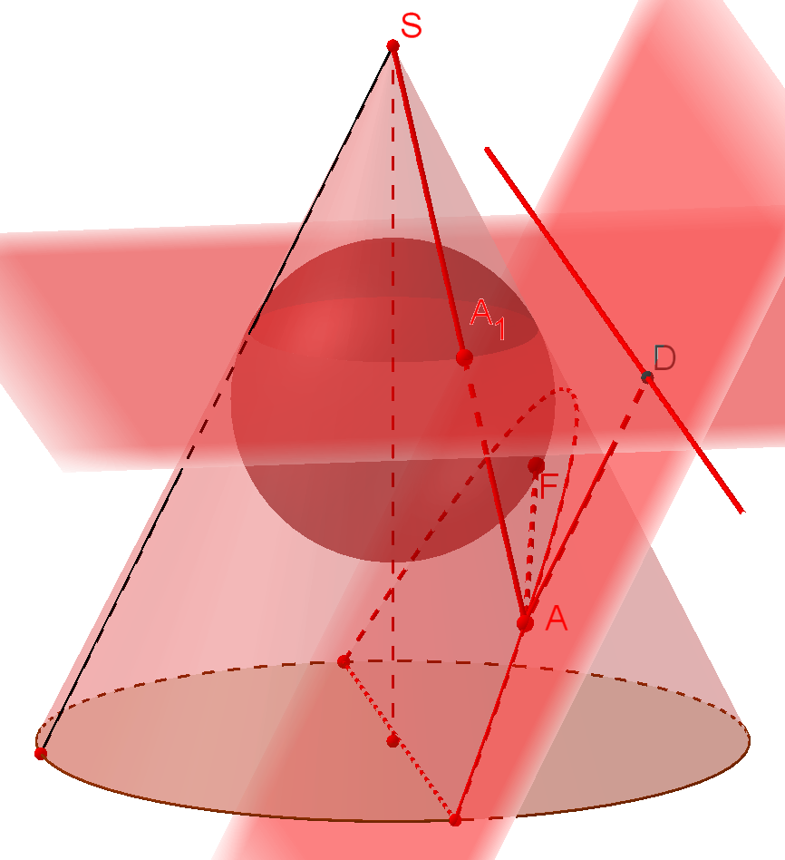
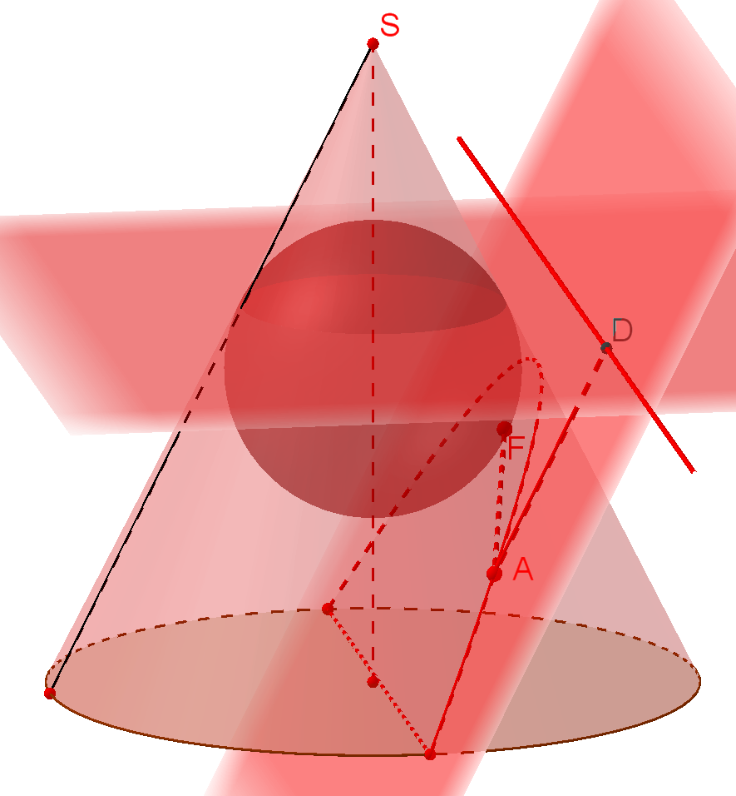
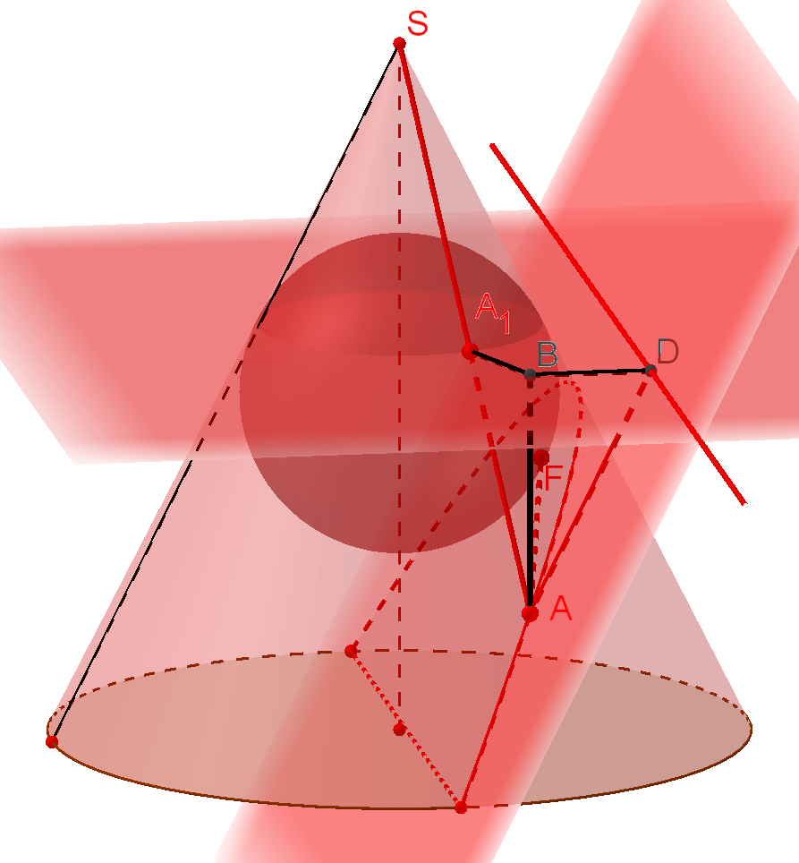
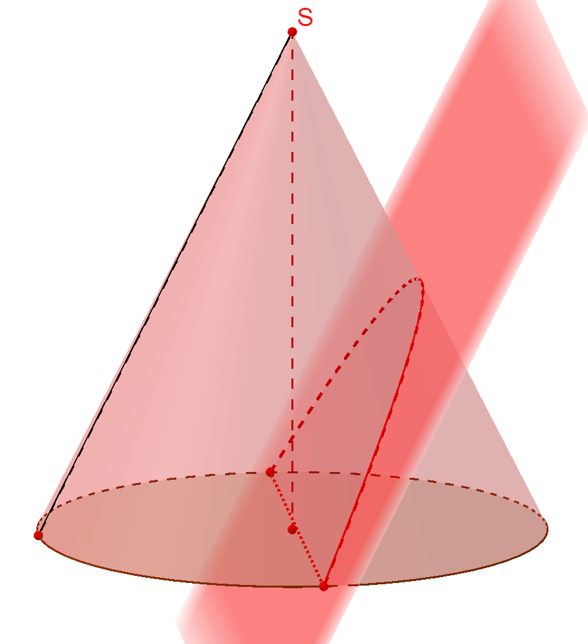
Теорема 2
Если плоскость образует с осью конуса угол, равный углу между образующей и этой осью, то в сечении конической поверхности получается парабола.
Notes:
В режиме слайдов ответы и решения появляются после кликанья мышкой

Slide 20
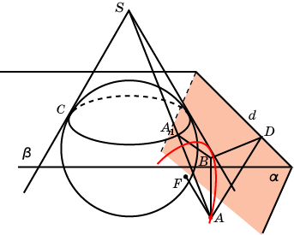
Доказательство
Впишем в коническую поверхность сферу, касающуюся плоскости α в некоторой точке F и конической поверхности по окружности C, лежащей в плоскости β, перпендикулярной оси. Плоскости α и β образуют между собой угол 90^{о}-φ и пересекаются по некоторой прямой d.
Пусть А - произвольная точка сечения. Проведем образующую AS и обозначим через А₁ точку ее пересечения с окружностью C. Заметим, что прямая AS является касательной к сфере. Прямая AF также является касательной. Отрезки АF и АА₁ равны как отрезки касательных, проведенных к сфере из одной точки. Опустим из точки А перпендикуляр АВ на плоскость β и перпендикуляр АD на прямую d.
Угол А₁АВ равен φ. Угол АDВ является углом между плоскостями α и β и поэтому равен 90^{о}-φ. Следовательно, угол BAD равен φ. Прямоугольные треугольники АВА₁ и АВD равны, так как имеют общий катет и соответственно равные углы. Поэтому АА₁ = АD. Окончательно получаем равенство AF = AD, которое означает, что расстояние от произвольной точки сечения до точки F равно расстоянию от этой точки до прямой d, т. е. сечением конической поверхности в этом случае является парабола.
Notes:
В режиме слайдов ответы и решения появляются после кликанья мышкой

Slide 21
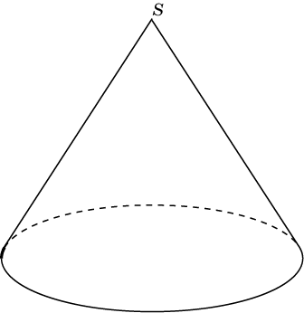
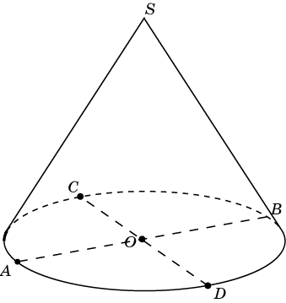
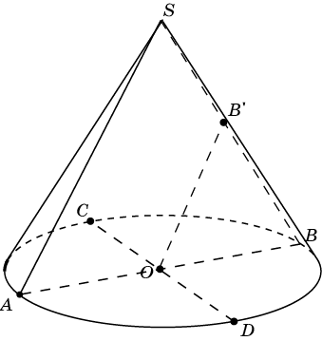
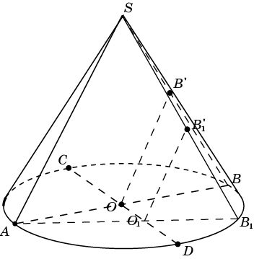
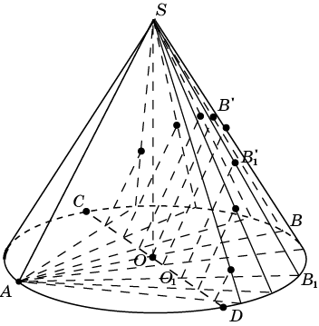
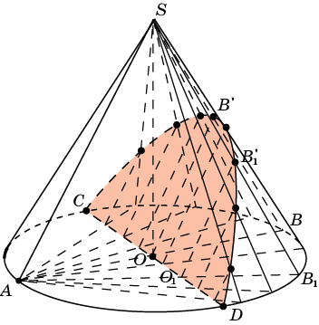
Построение сечение конуса (парабола)
В эллипсе, изображающем основание конуса, проведем сопряженные диаметры AB и CD.
Через точку O проведем прямую, параллельную SA и ее точку пересечения с SB обозначим B’. Она будут принадлежать искомому сечению.
Через какую-нибудь точку O₁ диаметра CD проведем прямую AO₁ и ее точку пересечения с эллипсом основания обозначим B₁. Через точку O₁ проведем прямую, параллельную SA и ее точку пересечения с SB₁ обозначим B’₁. Она будет принадлежать искомому сечению.
Аналогичным образом построим несколько других точек.
Соединяя их плавной кривой, получим искомое сечение.

Slide 22
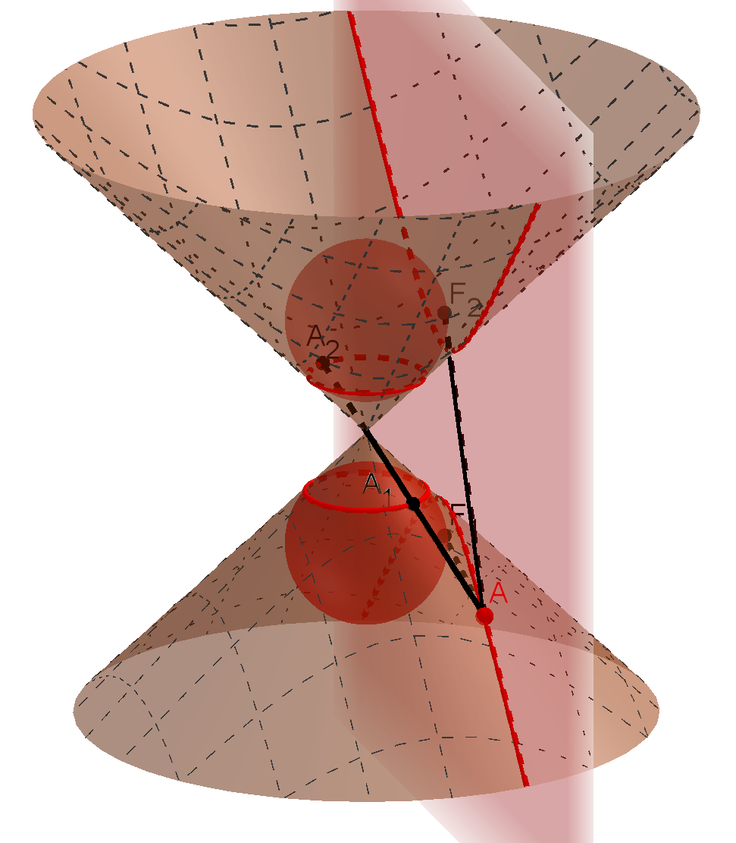
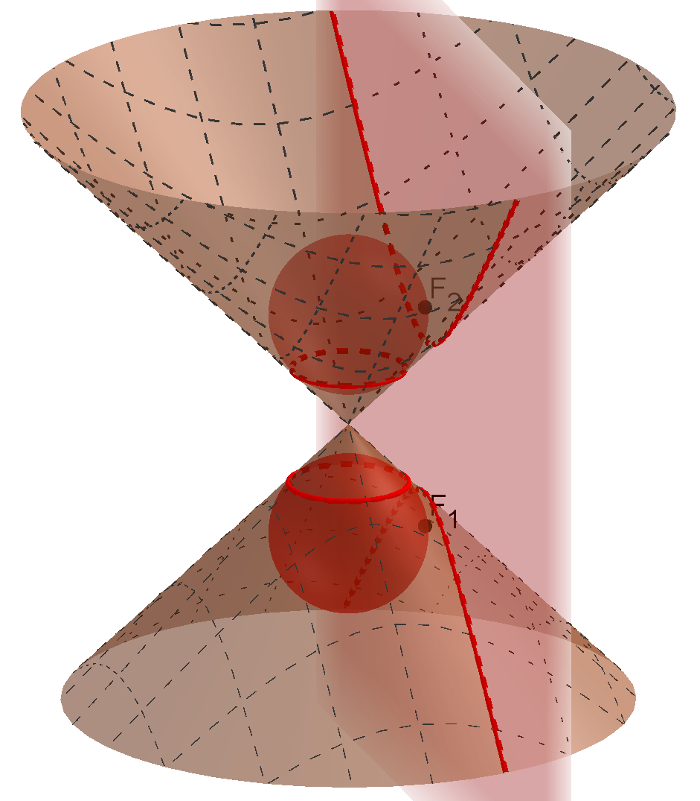
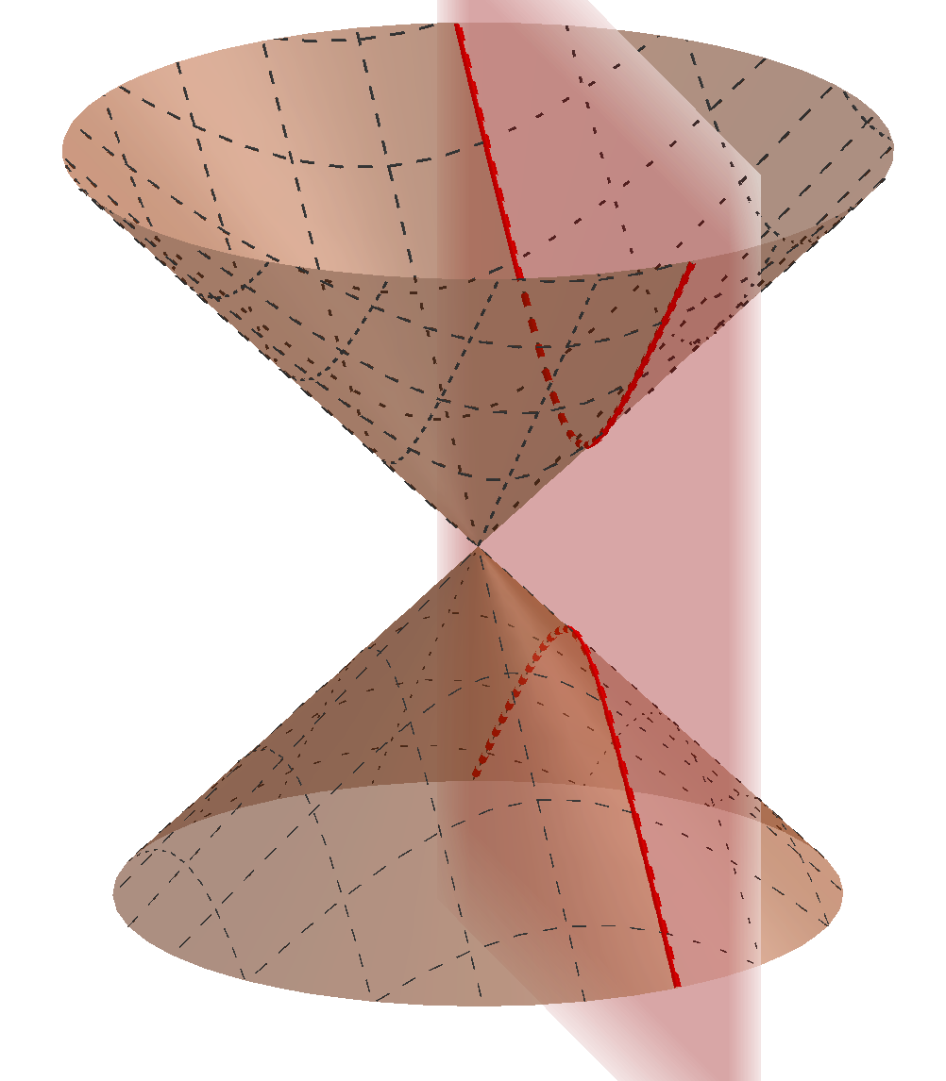
Теорема 3
Если плоскость образует с осью конуса угол, меньший угла между образующей и этой осью, то в сечении конической поверхности получается гипербола.
Notes:
В режиме слайдов ответы и решения появляются после кликанья мышкой

Slide 23
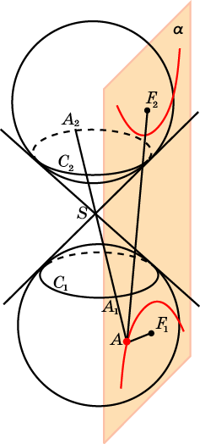
Доказательство
Впишем в коническую поверхность сферы, касающиеся плоскости сечения в некоторых точках F₁ и F₂ и конической поверхности по окружностям C₁ и C₂ соответственно.
Пусть А - точка сечения, расположенная в той же части конической поверхности, что и точка F₁. Проведем образующую AS и обозначим через А₁, А₂ точки ее пересечения с окружностями C₁, C₂ соответственно. Воспользуемся тем, что отрезки касательных, проведенных к сфере из одной точки, равны. Тогда AF₁ = AA₁, AF₂ = AA₂. Поэтому AF₂ - AF₁ = AA₂ - AA₁ = A₁A₂. Но длина отрезка А₁А₂ не зависит от выбора точки А сечения. Она равна сумме образующих соответствующих конусов. Следовательно, разность AF₂ - AF₁ расстояний от точки А до точек F₁, F₂ будет постоянной. Таким образом, сечением конической поверхности в этом случае является гипербола.
Notes:
В режиме слайдов ответы и решения появляются после кликанья мышкой

Slide 24
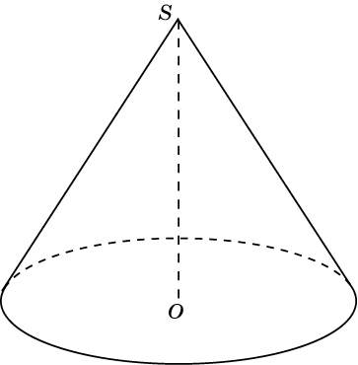
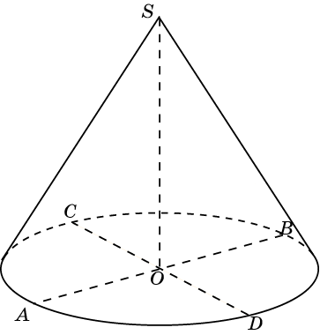
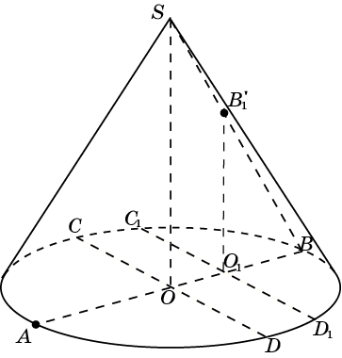
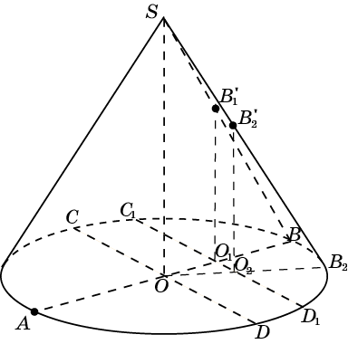
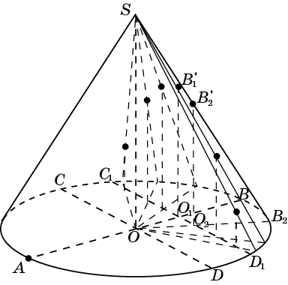

Построение сечение конуса (гипербола)
Построим сечение конуса, параллельное его оси SO.
В эллипсе, изображающем основание конуса, проведем сопряженные диаметры AB и CD.
Проведем хорду C₁D₁, параллельную CD. Через точку O₁ ее пересечения с диаметром AB проведем прямую, параллельную SO и ее точку пересечения с SB обозначим B’₁. Она будет принадлежать искомому сечению.
Через какую-нибудь точку O₂ хорды C₁D₁ проведем прямую OO₂ и ее точку пересечения с эллипсом обозначим B₂. Через точку O₂ проведем прямую, параллельную SO и ее точку пересечения с SB₂ обозначим B’₂. Она будет принадлежать искомому сечению.
Аналогичным образом построим несколько других точек.
Соединяя их плавной кривой, получим искомое сечение.

Slide 25
Пучок света карманного фонарика имеет форму конуса. Какую форму имеет освещенный фонариком участок ровной поверхности в зависимости от угла наклона фонарика?
Ответ: Эллипса, параболы или гиперболы.
Notes:
В режиме слайдов ответы и решения появляются после кликанья мышкой

Slide 26
Через центр основания конуса и середину образующей проведена плоскость. Что представляет собой сечение конуса этой плоскостью?
Ответ: Фигура, ограниченная параболой.
Notes:
В режиме слайдов ответы и решения появляются после кликанья мышкой

Slide 27
Высота конуса равна радиусу основания. Что представляет собой сечение конуса плоскостью, образующей с осью угол: а) 30°; б) 45°; в) 60°?
Ответ: Фигура, ограниченная: а) гиперболой;
б) параболой;
в) эллипсом.
Notes:
В режиме слайдов ответы и решения появляются после кликанья мышкой

Slide 28
Образующая конуса в два раза больше радиуса основания. Под каким углом к оси нужно провести сечение конуса плоскостью, чтобы в сечении конической поверхности получить: а) эллипс; б) параболу; в) гиперболу?
Ответ: а) Больше 30^{о};
б) 30^{о};
в) меньше 30^{о}.
Notes:
В режиме слайдов ответы и решения появляются после кликанья мышкой

Slide 29


В конусе, радиус основания которого равен 1, образующая равна 2, провели сечение плоскостью, образующей угол 45^{о} с плоскостью основания. Боковую поверхность разрезали по образующей SG и развернули на плоскость. Изобразите кривую, образованную линией сечения конуса. Воспользуйтесь программой GeoGebra.
Notes:
В режиме слайдов ответы и решения появляются после кликанья мышкой

Slide 30


В правильной четырёхугольной пирамиде, все рёбра которой равны 1, провели сечение плоскостью, проходящей через вершину A середину ребра SC, и параллельной прямой BD. Боковую поверхность разрезали по ребру SA и развернули на плоскость. Изобразите линию, образованную сечением этой пирамиды.

